Slide 1
Entegrasyon Testi

Slide 2
Entegrasyon Testi Nedir?
Entegrasyon testi, yazılım geliştirme sürecinde birden fazla modül veya bileşenin bir araya getirilerek bir bütün olarak uyum içinde çalışıp çalışmadığını test etme sürecidir. Bu test türü, farklı modüllerin kendi başlarına doğru çalışsalar bile birlikte kullanıldıklarında uyumsuzluk veya beklenmedik hatalar yaratabileceği durumları ortaya çıkarmak için tasarlanmıştır. Entegrasyon testi, bu tür sorunları erkenden tespit ederek yazılımın genel güvenilirliğini artırır.

Slide 3
Entegrasyon Dersinin Amacı
Uyumluluk Problemleri: Farklı bileşenler arasındaki uyumsuzluklar erken aşamada tespit edilir, böylece yazılımın daha stabil ve güvenilir bir şekilde çalışması sağlanır.
Hata Ayıklama Kolaylığı: Hatalar, modüller arasında olduğu için, bu test türüyle ilgili sorunların nereden kaynaklandığını bulmak daha kolay hale gelir.
Maliyet ve Zaman Tasarrufu: Yazılım geliştirme sürecinin ilerleyen aşamalarında çıkan hataların düzeltilmesi çok daha maliyetli olabilir. Entegrasyon testi sayesinde bu tür hataların önlenmesi, proje maliyetini ve zamanını düşürür.

Slide 4
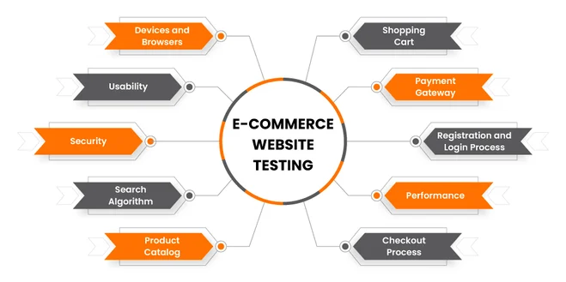
Entegrasyon Testi Örnekleri -1
Ödeme İşlemi ve Veri Tabanı Entegrasyonu: Bir e-ticaret uygulamasında, ödeme işlemleri modülüyle müşteri verilerinin kaydedildiği veri tabanı modülü entegre edilmelidir. Entegrasyon testi, ödeme işleminin başarılı bir şekilde gerçekleşip gerçekleşmediğini ve ilgili müşteri bilgilerini veri tabanına doğru kaydedip kaydetmediğini doğrular.

Slide 5
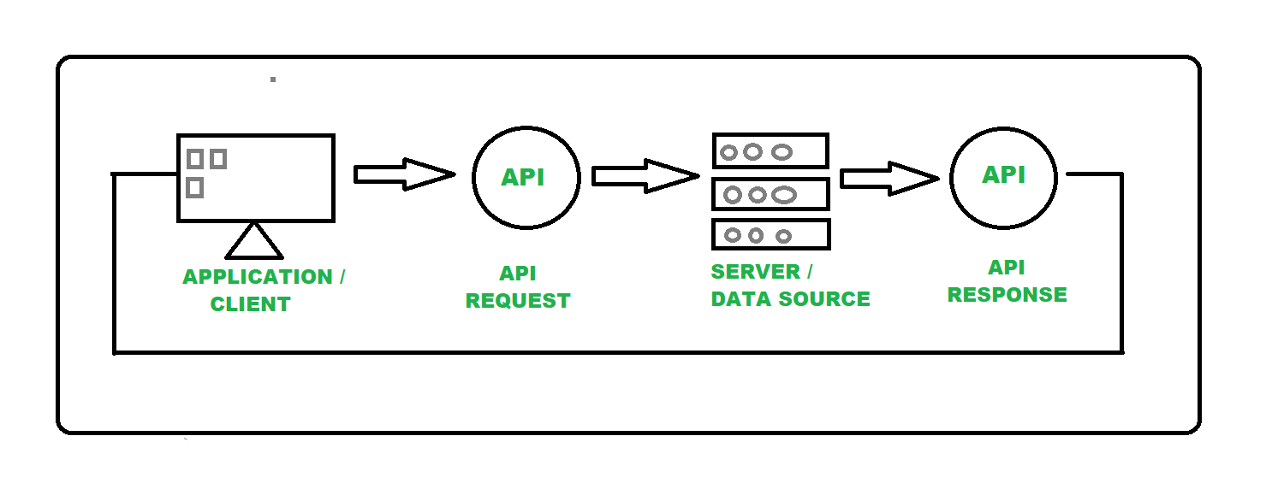
Entegrasyon Testi Örnekleri -2
API Entegrasyonu: Bir hava durumu uygulaması, üçüncü taraf bir API’den veri çekiyor olabilir. Entegrasyon testi, uygulamanın API’den doğru ve güncel verileri alıp kullanıcıya sunmasını sağlar. Ayrıca, API’deki değişikliklere uygulamanın nasıl yanıt vereceğini test etmek için önemlidir.

Slide 6
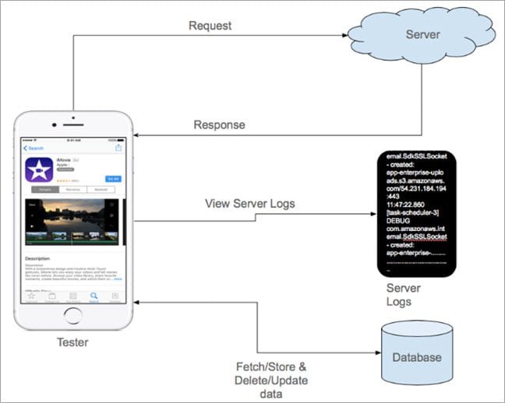
Entegrasyon Testi Örnekleri -3
Mobil Uygulama ve Sunucu Entegrasyonu: Mobil bir uygulama, sunucuda çalışan bir arka uç ile entegre olabilir. Entegrasyon testi, mobil uygulamanın doğru verileri alıp sunucudaki verileri güncelleyip güncelleyemediğini doğrular. Örneğin, bir mesajlaşma uygulamasında kullanıcı mesajları sunucuya doğru kaydediliyor mu diye test edilir.

Slide 7
Entegrasyon Test Stratejileri
Karar Tablosu:
Big Bang Stratejisi
Artımlı (Incremental) Strateji

Slide 8
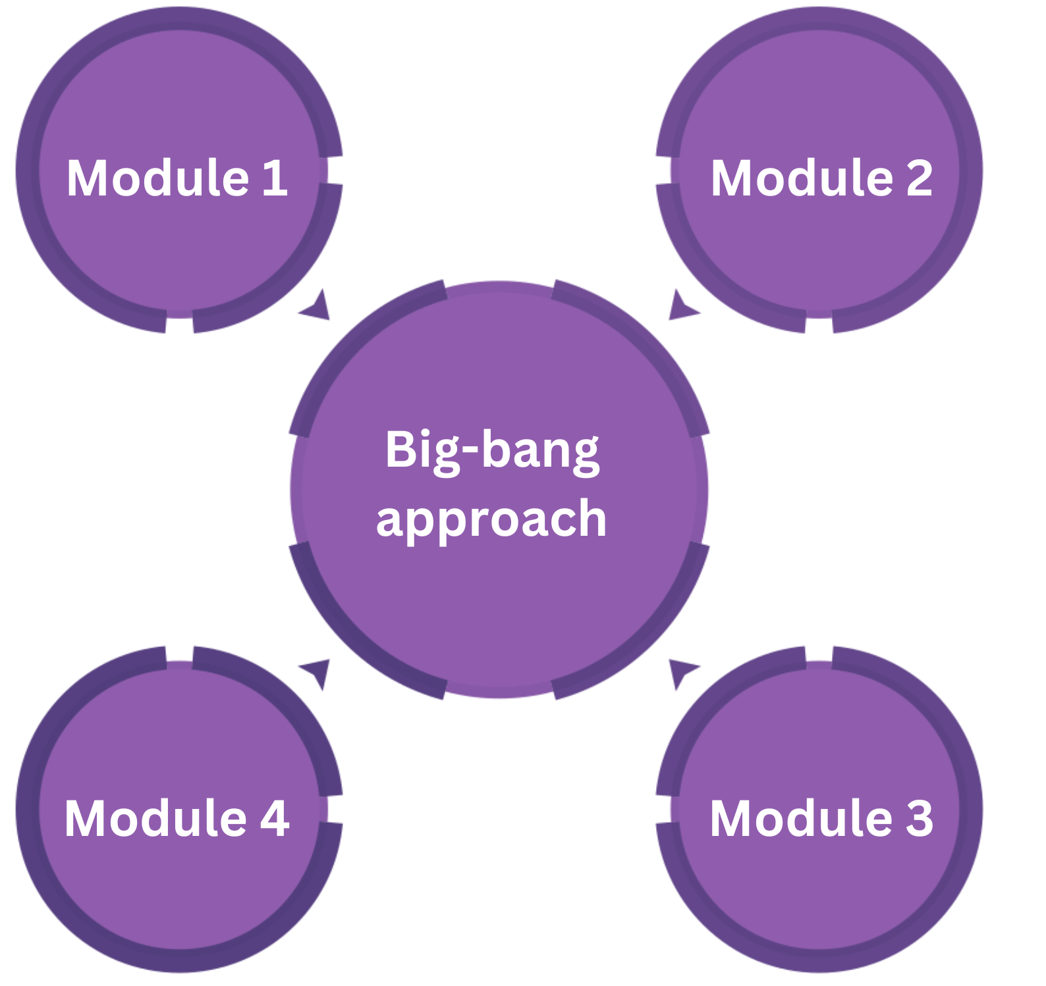
Big Bang Stratejisi
Karar Tablosu:
Big Bang stratejisi, yazılım geliştirme sürecinde tüm modüllerin aynı anda entegre edilip tek seferde test edilmesini içeren bir entegrasyon test stratejisidir. Bu yöntemde, geliştirilen tüm modüller herhangi bir ara entegrasyon yapılmadan birleştirilir ve bir bütün olarak test edilir. Tüm modüller aynı anda çalıştırıldığı için, sistemin tüm bileşenleri arasındaki uyumluluk ve işlevsellik bu süreçte gözlemlenir.

Slide 9
Big Bang Stratejisi
Karar Tablosu:
Avantajları:
Hızlı Test Yapma İmkanı: Tüm modüller tek seferde test edildiği için entegrasyon süreci hızlı bir şekilde tamamlanabilir.
Planlama Kolaylığı: Ara entegrasyonlara ihtiyaç duymadan tek bir entegrasyon süreci planlandığından, proje yönetimi ve planlama daha basit olabilir.
Kapsamlı Test: Tüm sistemin çalışmasını görmek ve modüller arasındaki etkileşimi doğrudan gözlemlemek mümkün olur.

Slide 10
Big Bang Stratejisi
Karar Tablosu:
Dezavantajları:
Hata Ayıklama Zorluğu: Her modül aynı anda entegre edildiği için, test sırasında ortaya çıkan hataların kaynağını belirlemek zor olabilir. Hatanın hangi modülden kaynaklandığını bulmak uzun sürebilir.
Eksik Bağımlılık Testi: Modüller önceden test edilmediği için, bağımlılıkları veya uyumsuzlukları fark etmek zor olabilir. Bu da test aşamasında beklenmedik sorunlar yaratabilir.
Riskli ve Maliyetli: Hataların geç aşamada tespit edilmesi, düzeltme sürecini daha karmaşık ve maliyetli hale getirebilir.

Slide 11
Artımlı (Incremental) Strateji
Karar Tablosu:
Artımlı strateji, yazılım modüllerinin tümünü bir anda entegre etmek yerine, belirli bir sırayla kademeli olarak birleştirip test etmeyi içeren bir entegrasyon test stratejisidir. Bu stratejide, modüller birbirleriyle ilişkilerine göre aşama aşama entegre edilir ve her aşamada sistemin işleyişi test edilir. Böylece, modüller arasındaki uyumluluk ve entegrasyon süreç içerisinde adım adım doğrulanır.

Slide 12
Artımlı (Incremental) Strateji – Alt Türler
Karar Tablosu:
1. Üstten Aşağı (Top-Down) Yaklaşımı:
Üst seviye modüller (ana modüller) önce entegre edilir ve test edilir, ardından daha alt seviyedeki modüller aşamalı olarak eklenir.
Ana modüllerin çalışması simüle edilerek alt modüller tamamlanana kadar test edilir.

Slide 13
Artımlı (Incremental) Strateji – Alt Türler
Karar Tablosu:
2. Alttan Yukarı (Bottom-Up) Yaklaşımı:
Öncelikle alt seviyedeki modüller entegre edilip test edilir, ardından daha üst seviyedeki modüller bu entegre edilmiş yapılara eklenir.
Taban modüller tamamlandığında, üst modüller entegre edilerek tüm sistem adım adım tamamlanır.

Slide 14
Artımlı (Incremental) Strateji – Alt Türler
Karar Tablosu:
3. Sandviç Yaklaşımı (Mixed):
Üstten aşağı ve alttan yukarı yaklaşımlarının bir kombinasyonudur.
Orta seviyedeki modüller üzerinde entegrasyon yapılırken, aynı anda hem üst hem de alt seviyedeki modüller test edilir.
Büyük ve karmaşık projelerde, iki yönlü entegrasyon sağlayarak test sürecini hızlandırmak için tercih edilir.

Slide 15
Artımlı (Incremental) Strateji
Karar Tablosu:
Avantajları:
Daha Kontrollü Test Süreci: Modüller adım adım entegre edilip test edildiğinden, her bir modülün uyumluluğu kontrol edilebilir ve hatalar kolayca tespit edilir.
Hata Tespiti Kolaylığı: Kademeli olarak test edilen modüller sayesinde hata kaynağı hızlıca bulunur ve gerekli düzeltmeler yapılabilir.
Esneklik: Modüller tamamlandıkça sisteme eklenebildiği için, eksik modüller diğer entegrasyon aşamalarını aksatmaz.

Slide 16
Artımlı (Incremental) Strateji
Karar Tablosu:
Dezavantajları:
Daha Fazla Zaman Gerektirir: Kademeli entegrasyon süreci, tüm modüllerin bir anda entegre edildiği stratejilere göre daha fazla zaman alabilir.
Yüksek Maliyet: Kademeli entegrasyon ve test süreci, maliyetleri artırabilir.
Simülasyon Gereksinimi: Top-Down veya Bottom-Up yaklaşımlarında eksik modüller için simülasyon veya geçici yapıların kullanılması gerekebilir; bu da süreci daha karmaşık hale getirebilir.

Slide 17
JUnit ile Entegrasyon Testi Nasıl Yapılır?
Karar Tablosu:
1. Test Ortamını Hazırlama
Bağlantılar ve Yapılandırma: Entegrasyon testleri, genellikle veri tabanı veya harici sistem bağlantılarına ihtiyaç duyar. Bu yüzden, test sırasında bağlantı yapılandırmalarının doğru bir şekilde yapılması önemlidir.
Mocking (Sahte Veri): Tüm bağımlı bileşenler mevcut değilse veya entegre edilmesi çok uzun sürecekse, Mockito gibi araçlar kullanarak test sırasında bazı bileşenleri geçici olarak simüle edebilirsiniz.

Slide 18
JUnit ile Entegrasyon Testi Nasıl Yapılır?
Karar Tablosu:
2. JUnit ile Test Sınıfı Oluşturma
JUnit testleri için bir test sınıfı oluşturun ve @Test anotasyonunu kullanarak entegrasyon testi fonksiyonlarını tanımlayın.
Testlerin anlaşılabilir ve düzenli olmasını sağlamak için her test metodu yalnızca bir işlevi veya entegrasyonu test etmelidir.

Slide 19
JUnit ile Entegrasyon Testi Nasıl Yapılır?
Karar Tablosu:
3. Test Senaryoları Oluşturma
Örnek Test Senaryosu 1: Veri tabanı entegrasyonu.
Bir veri tabanında belirli bir kaydın olup olmadığını kontrol etmek.
Kayıt ekleme, güncelleme veya silme işlemlerinin doğru çalışıp çalışmadığını test etmek.
Örnek Test Senaryosu 2: API çağrıları.
Bir API’den veri çekip çekemediğinizi veya API’ye veri gönderebildiğinizi test etmek.
Örnek Test Senaryosu 3: Modüller arası iletişim.
Farklı modüllerin birbiriyle uyumlu çalışıp çalışmadığını kontrol etmek.

Slide 20
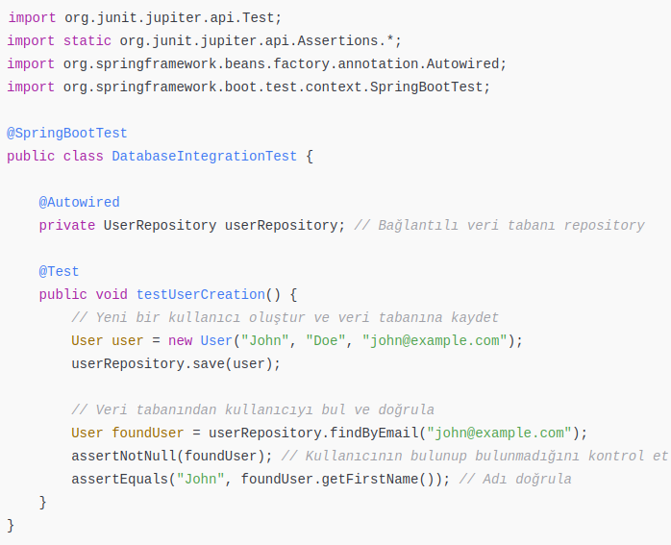
Veritabanı entegrasyonu için basit bir örnek entegrasyon testi

Slide 21
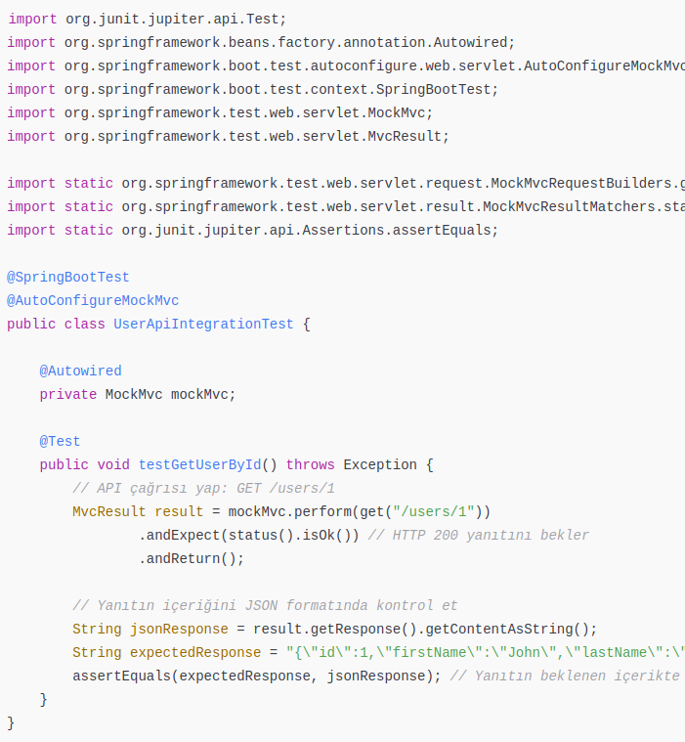
API Entegrasyon Testi için Örnek Kod

Slide 22
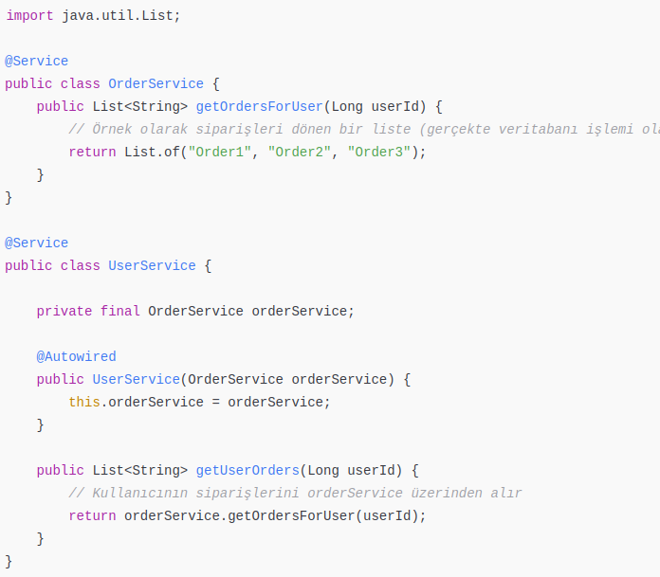
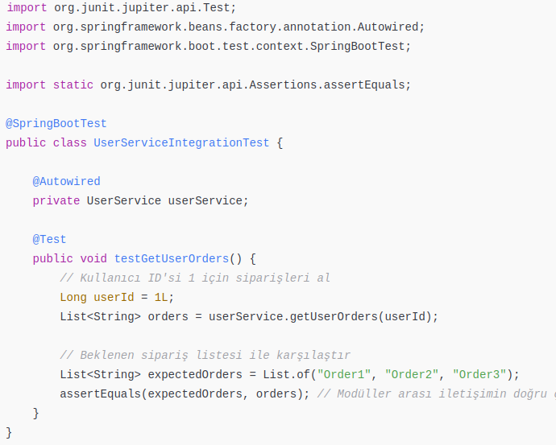
Modüller Arası İletişim için Örnek Kod

